Slide 1
Школа № 3 ???
Проект
Комсомольцы в моей семье
Ученица: Илларионова Алена Павловна
класс:7-Б
Руководитель: ???
Директор: Бардыш Т.И.

Slide 2
Обоснование выбора темы
Пропаганда традиций и обычаев родного народа у детей и подростков.
Дети не помнят своего прошлого, своих предков, растут без багажа опыта прошлых поколений, без исторических корней.

Slide 3
Цели и задачи
Целью моей работы стало узнать о комсомоле, проанализировать, чем занимались там люди. Перед собой я поставила следующие задачи:
•
Узнать, что такое комсомол из литературы и интернет-ресурсов.
•
Проанализировать материал и сделать вывод о том, как комсомольская организация повлияла на жизнь членов моей семьи..

Slide 4
Немного из истории
Комсомол – это сокращенное название созданного 29 октября 1918 года в нашей стране Коммунистического союза молодежи. Позже, в 1926 году, появилось общеизвестное название - Всесоюзный ленинский коммунистический союз молодежи

Slide 5
Постановочный план
-застольная- 5 февраля 2018г.
-в «выгородке» - 7 февраля 2018г.
-прогонная- 12 февраля 2018 г.
-монтировочная- 15 февраля 2018 г.
-генеральная- 16 февраля 2018г.
Работа с художественными коллективами, участниками представления: коллектив ЦК, участники вокальной студии «Колесико», танцевальный коллектив «Данс – крейзи».

Slide 6
Моя семья и Комсомол Беседуя со своей тетей – Богуш Любовь Петровной, я выяснила, что в нашей семье практически все имели в разной степени отношение к комсомольской организации. Принимали туда далеко не всех желающих, а только тех ребят, которые хорошо учились, были добрыми и воспитанными, помогали слабым, совершали добрые дела.

Slide 7
Заключение
Все мои родственники были либо комсомольцами, либо пионерами, либо октябрятами. И спустя годы, они все равно помнят свои школьные годы, дела, впечатления, в основном только положительные.

Slide 8
Спасибо за внимание!

Slide 9
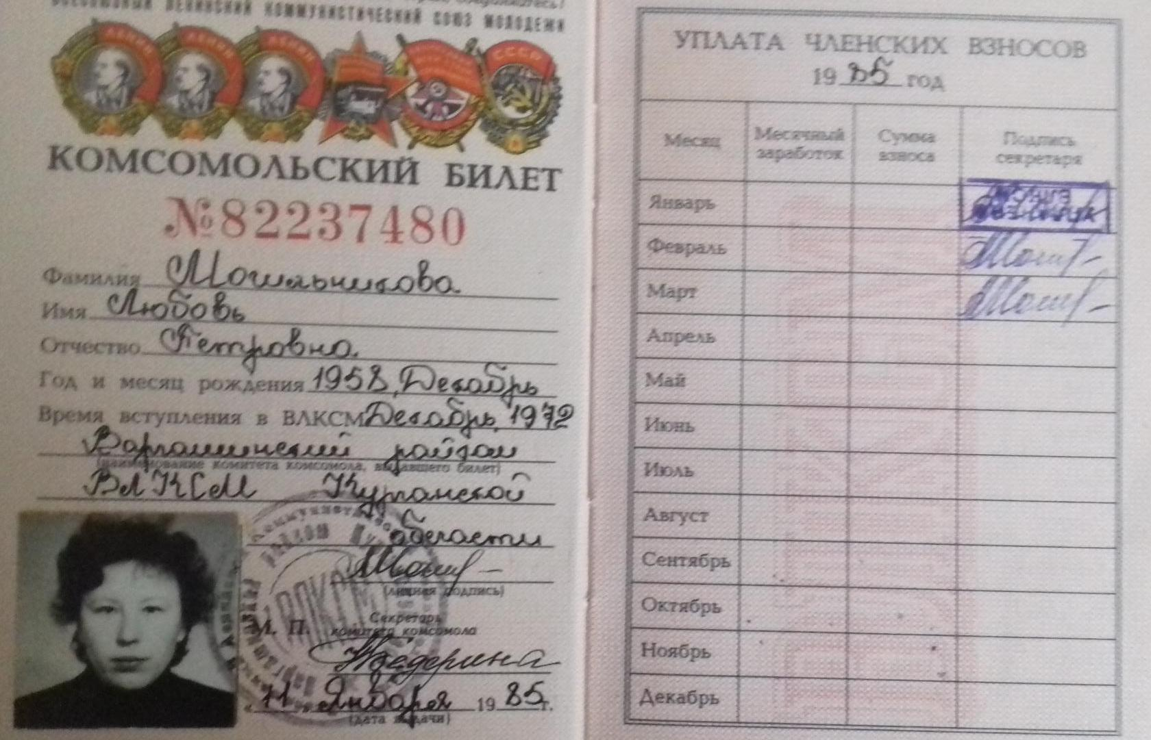
Комсомольский билет

Slide 10
Комсомольский билет

Slide 11
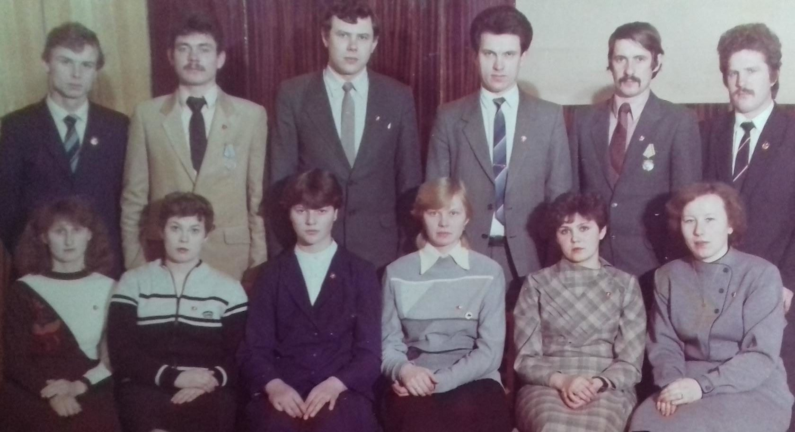
Делегаты

Slide 12
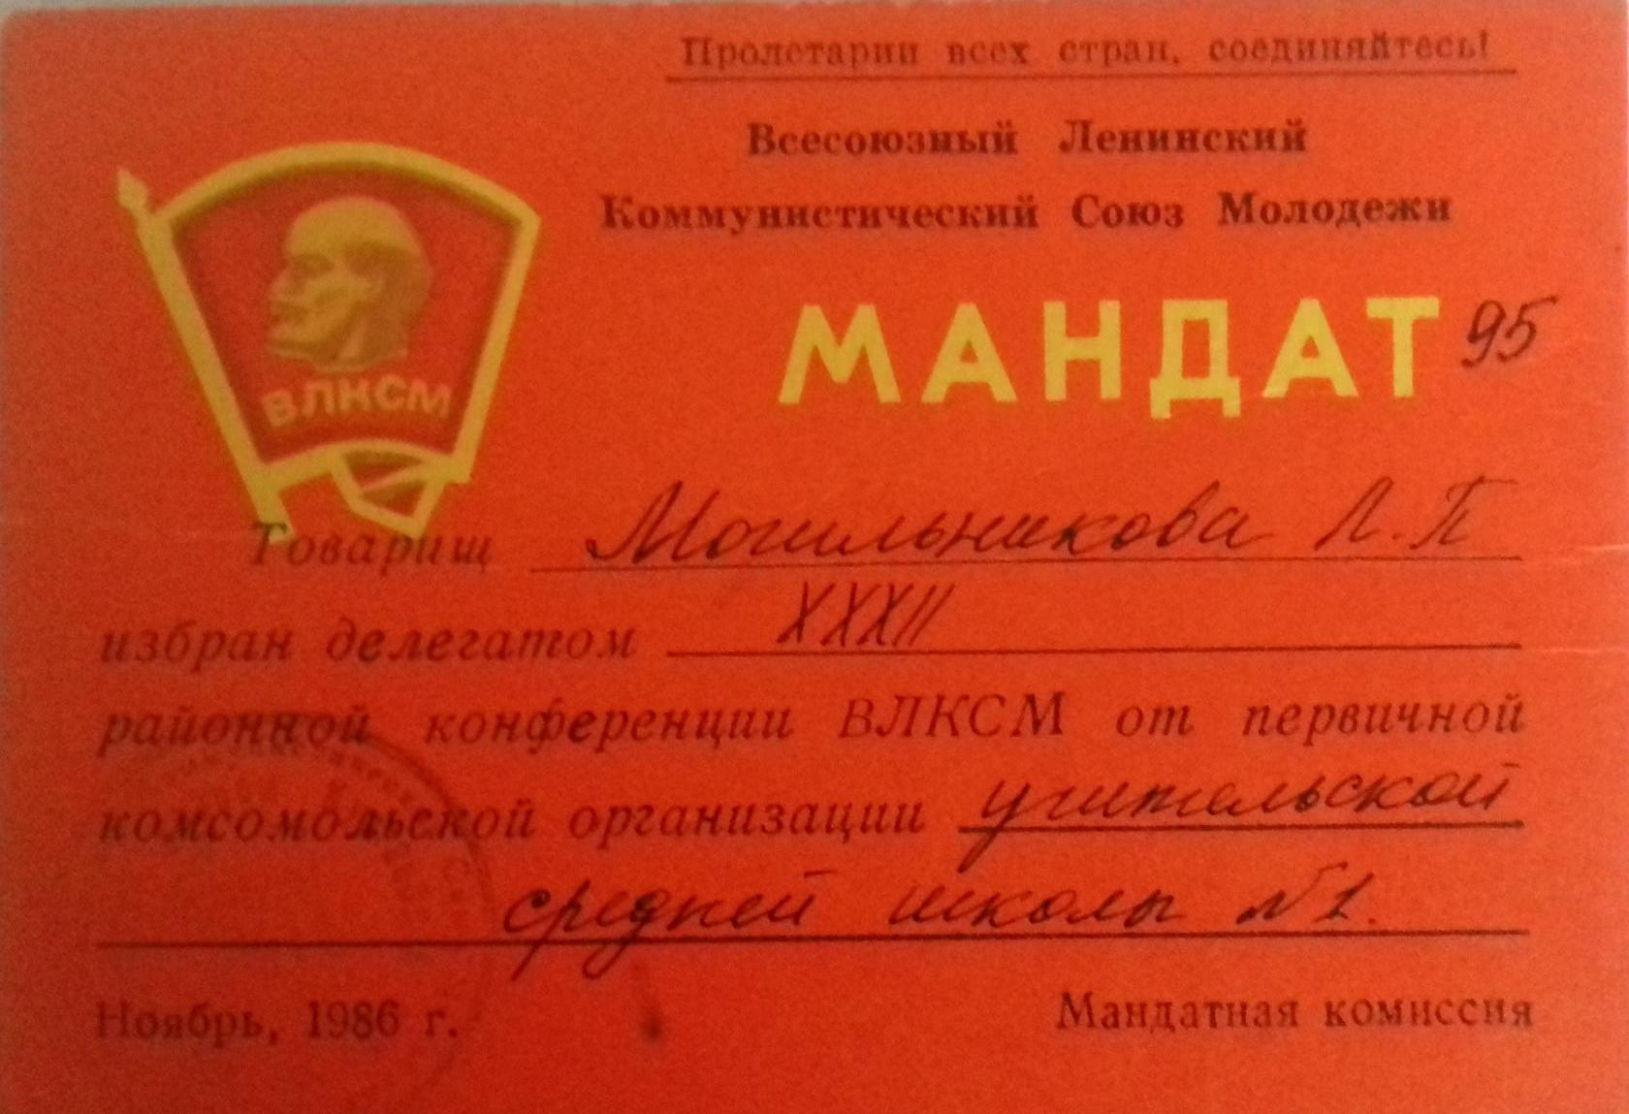
Мандат

